Slide 1
ФГБОУ ВО КрасГМУ им.проф. В.Ф. Войно-Ясенецкого Минздрава России Фармацевтический колледж
ПРОТИВОПРОТОЗОЙНЫЕ
СРЕДСТВА
видеолекция для студентов 1 курса, обучающихся по специальности 33.02.01 Фармация
преподаватель
Марина Владимировна Анисимова
Красноярск
2023

Slide 2
План лекции:
1.Общая характеристика протозойных инфекций.
2.Источники заражения, инкубационный период и симптомы заболеваний, вызванных разными видами возбудителей протозойных заболеваний.
3. Источники заражения малярийным плазмодием. Симптомы малярии. Противомалярийные средства.
4.Средств лечения трихомониаза, лейшманиоза, амебиаза и других протозойных инфекций.
5.Производные нитроимидазола. Классификация, механизмы действия, противопоказания к применению, побочные эффекты противопротозойных средств.
6. Средства лечения сифилиса.

Slide 3
ПРОТИВОПРОТОЗОЙНЫЕ СРЕДСТВА – это химиотерапевтические препараты с избирательным действием на определенные виды простейших — возбудителей малярии, амебиаза, лямблиоза, токсоплазмоза, лейшманиоза, трихомониаза, балантидиаза.
В организме человека могут паразитировать, размножаться в органах и тканях и вызывать различные заболевания свыше 1000 видов простейших.
В нашей стране встречаются представители классов споровиков (плазмодии малярии, токсоплазмы), саркодовых (амебы), жгутиковых (лейшмании, трихомонады, лямблии) и ресничных (балантидии).
Для лечения заболеваний, вызванных простейшими, — протозойных инфекций — применяются синтетические вещества различного химического строения и некоторые антибиотики.
Классифицируются препараты по своему назначению.

Slide 4
ПРОТИВОМАЛЯРИЙНЫЕ СРЕДСТВА
Малярия – это инфекционное заболевание, возбудителем которого является паразит рода Plasmodium. Переносчиками являются самки комаров рода Anopheles.
Известны четыре вида плазмодиев: Plasmodium vivax — возбудитель трехдневной малярии, Plasmodium malarie — возбудитель четырехдневной малярии, Plasmodium falciparum — возбудитель тропической малярии и Plasmodium ovale — вызывающий малярию трехдневного типа (овале). Последний почти не встречается на территории России, но распространен в тропиках.
Источником инфекции является больной малярией или здоровый гаметоноситель.
Заражение человека происходит при укусе его инфицированным комаром (редко при переливании крови больного малярией), когда в кровь попадает возбудитель болезни — плазмодий малярии.

Slide 5
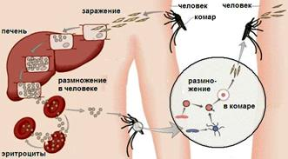
В теле комара проходит половой цикл развития малярийного плазмодия с образованием спорозоитов.
При укусе зараженным комаром, спорозоиты попадают в кровь человека и с током крови и лимфы быстро достигают паренхиматозных клеток печени — гепатоцитов, где проходят стадию тканевой экзоэритроцитарной шизогонии – бесполый цикл развития.
В результате из одного спорозоита образуются десятки тысяч мерозоитов. Этот период протекает бессимптомно.
После окончания экзоэритроцитарной шизогонии тканевые мерозоиты проникают в эритроциты. Завершение процесса деления плазмодия сопровождается распадом эритроцитов и развитием приступа малярийной лихорадки.
Эритроцитарные мерозоиты снова проникают в эритроциты, после чего процесс бесполового размножения повторяется в определенном ритме.

Slide 6
Наряду с бесполыми в крови человека (в эритроцитах) образуются половые формы малярийного плазмодия — гаметоциты.
Наличие их в крови не сопровождается какими-либо клиническими проявлениями, но опасно в эпидемиологическом отношении:
такие больные становятся источником заражения комаров — переносчиков малярии.

Slide 7
Симптомы малярии:
лихорадка, ознобы
артралгия (боль в суставах)
рвота
гемолитическая анемия
гемоглобинурия
судороги
покалывания в коже, особенно в случае малярии, вызванной P. falciparum
спленомегалия (увеличенная селезёнка)
нестерпимая головная боль
ишемия головного мозга.
При геморрагической лихорадке наблюдается:
боль в животе и рвота, продолжающаяся 2-4 дня
сильные подкожные кровоизлияния, кровотечения из носа, дёсен, кровавая рвота, ректальные кровотечения, чёрный стул, внутренние кровотечения
Малярийная инфекция смертельно опасна, особенно для детей и беременных женщин.
Диагноз устанавливается на основе выявления паразитов в мазках крови.

Slide 8
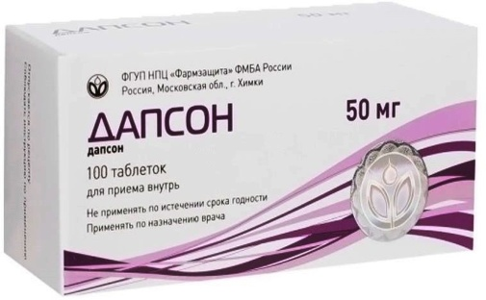
Для лечения и профилактики малярии применяют препараты разной химической структуры с разным спектром действия на паразитов:
Хлорохин (делагил)
Гидроксихлорохин (плаквенил)
Мефлохин (лариам)
За рубежом выпускают Атовакуон (маланил, маларон)
Артеметер (риамет) и др.
Препараты других групп:
сульфаниламиды (сульфадиметоксин; ко-тримоксазол)
антибиотики (тетрациклин, доксициклин, клиндамицин).

Slide 9
Гидроксихлорохин (плаквенил) обладает противомалярийными свойствами, и также оказывает противовоспалительное и иммунодепрессивное действие при хронической дискоидной или системной красной волчанке (СКВ) и остром и хроническом ревматоидном артрите (РА). Механизм его действия при малярии, красной волчанке и ревматоидном артрите до конца не известен. Гидроксихлорохин обладает свойствами умеренного иммуносупрессора, подавляя синтез ревматоидного фактора и компонентов реакции острой фазы. Он также накапливается в лейкоцитах, стабилизируя лизосомальные мембраны, и подавляет активность многих ферментов, в том числе коллагеназы и протеаз, которые вызывают распад хряща.

Slide 10
Малярия (за исключением хлорохин-резистентных штаммов P. falciparum):для профилактики и лечения острых приступов малярии, вызванной Plasmodium vivax, P. ovale и P. malariae, а также чувствительными штаммами Р. falciparum;для радикального лечения малярии, вызванной чувствительными штаммами Р. falciparum.
В качестве имунодепрессанта при следующих показаниях:
ревматоидный артрит; ювенильный ревматоидный артрит; красная волчанка (системная и дискоидная).
Побочные эффекты: ретинопатия, помутнение роговицы, нарушения аккомодации, кожная сыпь, обесцвечивание волос, алопеция, тошнота, анорекия и др.
Противопоказания: гиперчувствительность, ретинопатия, детский возраст до 6 лет, беременность.

Slide 11
Хлорохин (делагил) оказывает противопротозойное, иммунодепрессивное и
противовоспалительное действие.
Показания:
малярия (профилактика и лечение всех видов);
внекишечный амебиаз;
амебный абсцесс печени;
системная красная волчанка (хроническая и подострая формы);
ревматоидный артрит;
склеродермия;
фотодерматоз.

Slide 12
Побочное действие: тошнота, рвота, гастралгия, головокружение, головная боль,
нарушения сна, психозы, эпилептические припадки, снижение АД. дерматит,
фотосенсибилизация, лейкопения, изменение цвета кожи и волос. При длительном
применении - помутнение роговицы, поражение сетчатки, нарушение зрения, звон в ушах
Противопоказания к применению:
гиперчувствительность;
печеночная, почечная недостаточность;
угнетение костномозгового кроветворения;
псориатический артрит;
нейтропения;
беременность; лактация.

Slide 13
Мефлохин (лариам) — синтетический препарат, имеет химическое сходство с хинином, обладает высокой гематошизотропной малярийных плазмодиев, особенно возбудителя тропической малярии.
Применяется для лечения нетяжелых форм тропической малярии, вызванной устойчивыми к хлорохину и другим противомалярийным средствам штаммами плазмодия, а также для профилактики малярии.
Профилактически назначают внутрь по 0,25 (1 таблетка) 1 раз в неделю за неделю до въезда в очаг, весь период пребывания в очаге и в течение 4 нед. после выезда из очага.
При профилактическом приеме переносится хорошо. Побочные эффекты возможны при использовании лечебных доз (15 мг/кг/сут): тошнота, рвота, нарушение зрения, слуха, атаксия, брадикардия, тромбоцитопения, редко — дезориентация, психические нарушения и др.

Slide 14
СРЕДСТВА ХИМИОТЕРАПИИ ЛЯМБЛИОЗА, ТОКСОПЛАЗМОЗА, АМЕБИАЗА, ТРИХОМОНИАЗА, БАЛАНТИДИАЗА, ЛЕЙШМАНИОЗА
На территории России в качестве возбудителей многих протозойных инфекций фигурируют лямблии, балантидии, токсоплазмы, трихомонады (встречаются повсеместно), реже амебы и лейшмании.
Некоторые из этих возбудителей (лямблии, балантидии, трихомонады) часто паразитируют в организме здорового человека при ослаблении защитных сил, повреждении слизистых, наличии других предпосылок и становятся источником инфекционного воспаления в местах обитания.
В целом же протозойные инфекции в клиниках нашей страны имеют значительно меньший удельный вес, чем бактериальные.

Slide 15
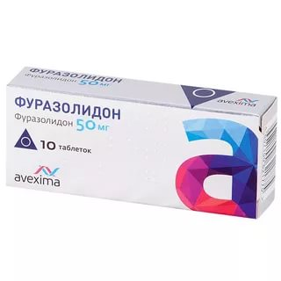
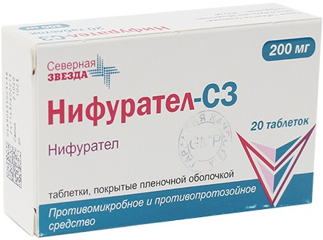
Лямблиоз
Источник и путь заражения: животные и людиносители; заражение через рот (цистами) с водой, пищей
Локализация паразита и основные проявления патологии: тонкий кишечник, желчные пути (вегетативные формы), толстый кишечник (цисты) — катаральный энтероколит, холангит, холецистит
Средства лечения: метронидазол, тинидазол, орнидазол, секнидазол, ниморазол, фуразолидон, нифурател

Slide 16
Амебиаз
Источник и путь заражения: больные животные и люди — носители цист, заражение через рот
Локализация паразита и основные проявления патологии: стенка и просвет толстого кишечника (вегетативные формы, цисты) — амебная дизентерия, хронический язвенно-геморрагический колит; после внедрения в сосуды — гематогенные абсцессы печени, легких, мозга
Средства лечения: метронидазол, тинидазол, орнидазол, секнидазол, ниморазол, фуразолидон, нифурател, хлорохин (делагил), тетрациклин

Slide 17
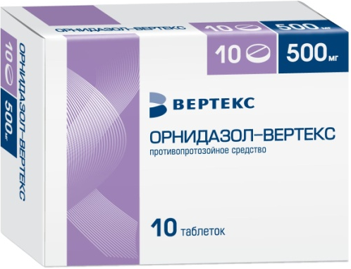
Балантидиаз
Источник и путь заражения: животные и людиносители; заражение через рот (цистами) с водой, пищей
Локализация паразита и основные проявления патологии: толстый кишечник (вегетативные формы, цисты) — различные формы острого и хронического колита, до язвенного
Средства лечения: метронидазол, тинидазол, орнидазол, тетрациклин

Slide 18
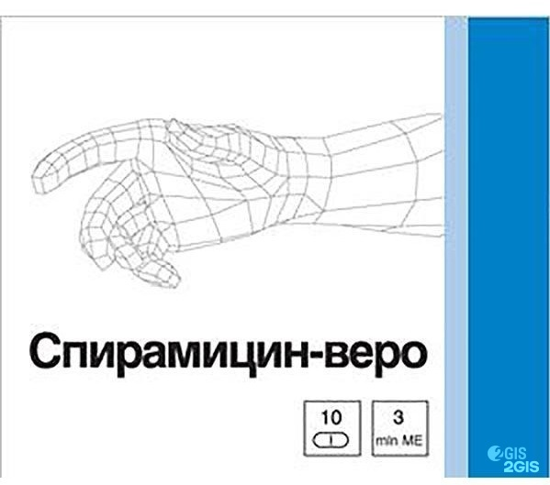
Токсоплазмоз
Источник и путь заражения: больные животные (кошки, собаки, коровы, свиньи, овцы, грызуны), заражение через рот с водой, пищей (мясо, молоко, яйца и др.), через слизистые, поврежденную кожу (укусы членистоногих)
Локализация паразита и основные проявления патологии: внутриклеточный паразит локализуется в эпителии слизистых, в органах — конъюнктивит, иридоциклит, ретинит, ринит, бронхопневмония, гастроэнтерит, лимфаденит, миокардит, реже — менингит, энцефалит, гепатит. Проникает через плаценту, вызывает аборты и тяжелые дефекты развития плода
Средства лечения: котримоксазол, спирамицин, клиндамицин, тетрациклин

Slide 19
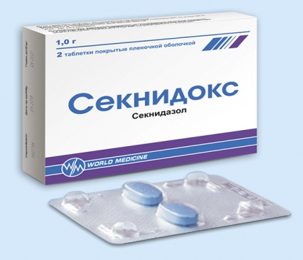
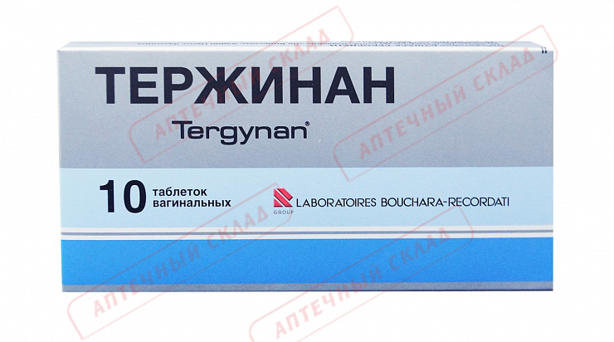
Трихомониаз
Источник и путь заражения: Больные люди и носители, заражение половым путем, через белье, при купании в стоячих водоемах
Локализация паразита и основные проявления патологии: половые органы, мочевыводящий тракт, толстый кишечник — подострый и хронический кольпит, уретрит, цистит, катаральный колит
Средства лечения: метронидазол, тинидазол, орнидазол, секнидазол, ниморазол, тернидазол (тержинан), фуразолидон

Slide 20
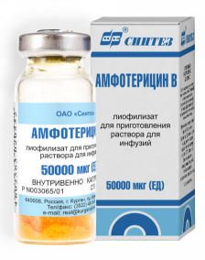
Лейшманиоз
Источник и путь заражения: больные — люди, собаки, грызуны, заражение с укусом москита
Локализация паразита и основные проявления патологии: кожная форма — изъязвляющиеся папулы на лице, нижних конечностях. Висцеральная форма — поражение костного мозга, печени, селезенки
Средства лечения: амфотерицин В, метронидазол

Slide 21
Производные нитроимидазола
Являются базисными препаратами
терапии частых протозойных инфекций,
таких как:
трихомониаз,
лямблиоз,
амебиаз.
Нитроимидазолы оказывают
паразитоцидное действие – вызывают
гибель возбудителей протозойных
заболеваний.

Slide 22
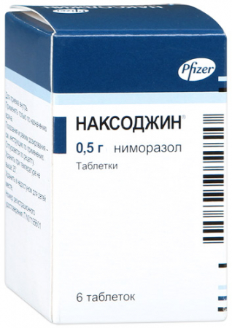
Производные 5-нитроимидазола
Метронидазол
Тинидазол
Секнидазол (секнидокс)
Орнидазол
Ниморазол (наксоджин)
Тернидазол (тержинан)

Slide 23
Механизм действия
Подобно нитрофуранам, содержат нитрогруппу, которая восстанавливается под действием ферментов-редуктаз в микробных клетках до высокотоксичных метаболитов содержащих аминогруппу, которые нарушают синтез нуклеиновых кислот и белка, репликацию ДНК в микробной клетке, ингибируют тканевое дыхание, что приводит к гибели МО.
Оказывают избирательный бактерицидный эффект в отношении тех микроорганизмов, ферментные системы которых способны восстанавливать нитрогруппу.

Slide 24
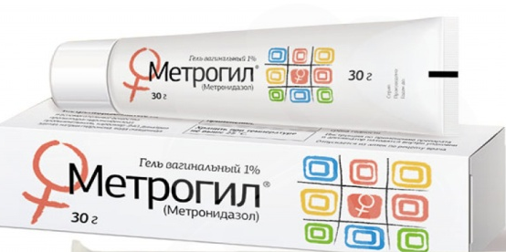
Метронидазол и тинидазол обладают более широким спектром действия, чем остальные нитроимидазолы.
Метронидазол (трихопол, метрогил, метровагин, метродент) оказывает бактерицидный эффект в отношении грамотрицательных анаэробов (бактероидов, фузобактерий), некоторых грамположительных МО (клостридий, пептококки),
Helicobacter pylori (в сочетании с амоксициллином);
простейших (трихомонад, амеб, лямблий).
Применяется в лекарственных формах: таблетки для приема внутрь, раствор для инфузий, гель вагинальный, суппозитории, таблетки вагинальные, гель стоматологический, гель для наружного применения.

Slide 25
Показания к применению:
Протозойные инфекции: внекишечный амебиаз, амебный абсцесс печени, амебная дизентерия
Лямблиоз; трихомониаз, трихомонадный вагинит, уретрит.
Инфекции, вызываемые Bacteroides spp: инфекции костей и суставов, ЦНС, в т.ч. менингит, абсцесс мозга
бактериальный эндокардит, пневмония, эмпиема и абсцесс легких, сепсис.
Инфекции, вызываемые видами Clostridium spp., Peptococcus брюшной полости (перитонит, абсцесс печени), инфекции органов малого таза (эндометрит, абсцесс фаллопиевых труб и яичников, инфекции свода влагалища).
Псевдомембранозный колит (связанный с применением антибиотиков).
Гастрит или язва двенадцатиперстной кишки, связанные с Helicobacter pylori.
Лучевая терапия больных с опухолями - в качестве радиосенсибилизирующего средства.

Slide 26
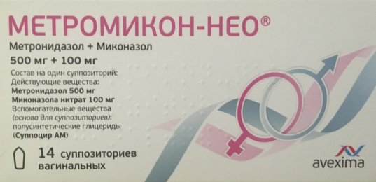
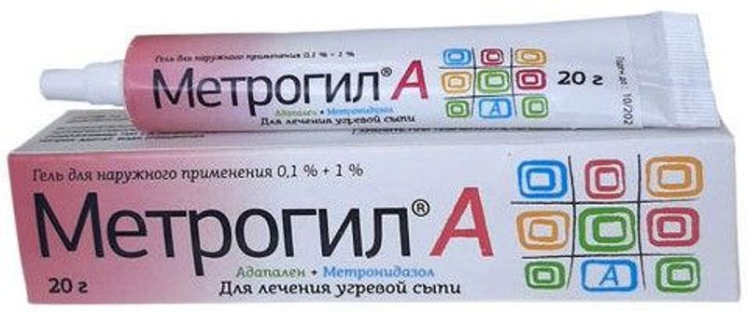
Наружно применяется гель и крем для лечения розацеа, угревой сыпи (розамет, метрогил, метрогил А- с адапаленом);
местно - в стоматологии (гель);
гинекологии (гели, суппозитории, таблетки вагинальные, в том числе комбинированные с антибиотиками и противогрибковыми средствами - гиналгин, гиномикс, метромикон-нео и др.).

Slide 27
Тинидазол
Активен в отношении возбудителей протозойных инфекций (трихомонад, лямблий - Trichomonas vaginalis, Entamoeba histolytica, Lamblia spp.
Оказывает бактерицидное действие в отношении анаэробных МО бактероидов, клостридий, эубактерий, фузобактерий, пептококков и пептострептокков - Bacteroides spp., (в т.ч. Bacteroides fragilis, Bacteroides melaninogenicus), Clostridium spp., Eubacterium spp., Fusobacterium spp., Peptococcus spp., Peptostreptococcus spp.

Slide 28
Применяется в таблетках для приема внутрь при следующих показаниях:
трихомониаз (кольпиты, эндометриты, овариальные и тубовариальные абсцессы);
лямблиоз;
-амебиаз (в т.ч. кишечная и печеночная форма);
инфекции, вызванные анаэробными бактериями (при пневмониях, эмпиеме плевры, абсцессе легкого, инфекции кожи и мягких тканей, при остром язвенном гингивите);
смешанные аэробно-анаэробные инфекции (в комбинации с антибиотиками);
эрадикация Helicobacter pylori (в комбинации с препаратами висмута и антибиотиками).
Препарат применяют для профилактики послеоперационных инфекционных осложнений, вызванных анаэробами.
Вагинальные суппозитории (гайномакс с тиоконазолом) -вагинальный кандидоз, трихомонадный вульвовагинит, гарднереллезный вагинит, неспецифический вагинит), а также микст-инфекцией.

Slide 29
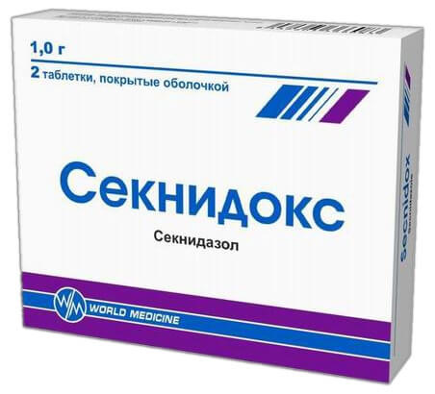
Секнидазол (секнидокс), орнидазол, ниморазол (наксоджин) применяют внутрь, в таблетках при трихомониазе, лямблиозе и амебиазе.
Орнидазол также применяют для профилактики инфекций, вызванных анаэробными бактериями, при операциях на толстой кишке и в гинекологии. в составе препарата
(комбифлокс) - для лечения смешанных
бактериальных инфекций.
Ниморазол – при вагинитах, вызванных Gardnerella vaginalis, острый язвенно-некротический гингивит (гингивит Винсента).
Тернидазол – местно, в составе
комбинированного препарата (тержинан с неомицином, нистатином, преднизолоном) вагинальные таблетки.

Slide 30
Побочные эффекты и противопоказания:
Тошнота, рвота, диарея, анорексия, металлический вкус во рту;
головная боль, головокружение, депрессия, бессонница,
галлюцинации, нарушение координации движений, судороги,
периферическая нейропатия, диплопия, поражение печени,
желтуха, гепатит,
цистит, недержание мочи, окрашивание
мочи в коричневато-красноватый цвет,
кандидоз, аллергические реакции.
Противопоказаны при беременности
(I триместр), в период лактации, в детском
возрасте (по показаниям),
органических заболеваниях ЦНС,
печеночная недостаточность.

Slide 31
Из синтетических противомикробных средств группы производных нитрофурана при протозойных инфекциях применяют Фуразолидон и Нифурател.
Фуразолидон практически не всасывается в ЖКТ (не более 30%), выводится в неизмененном виде через кишечник. Учитывая эту особенность фармакокинетики, используется при инфекциях ЖКТ:
для лечения бактериальной и протозойной диареи, дизентерии, паратифа, лямблиоза.
При лечении лямблиоза:
взрослым - по 100 мг (2 таблетки) 4 раза в день;
детям от 3 лет-в дозе 10 мг/кг массы тела в сутки (суточную дозу распределяют на 3-4 приема).
При лечении паратифа, дизентерии, острой бактериальной и протозойной диареи:
взрослым - по 100-150 мг (2-3 таблетки) 4 раза в сутки на протяжении 5-10 дней (продолжительность приема зависит от характера и тяжести патологического процесса).
детям от 3 лет - 10 мг./кг массы тела в сутки (суточную дозу распределяют на 3-4 приема).
Препарат Фуразолидон не рекомендуется принимать более 10 дней.

Slide 32
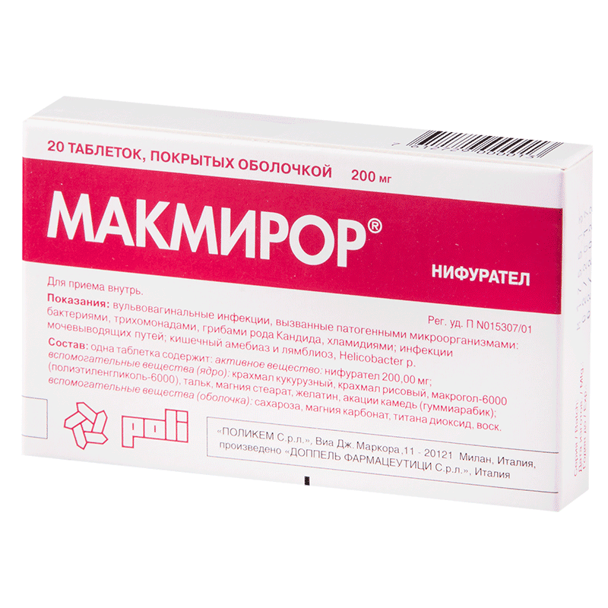
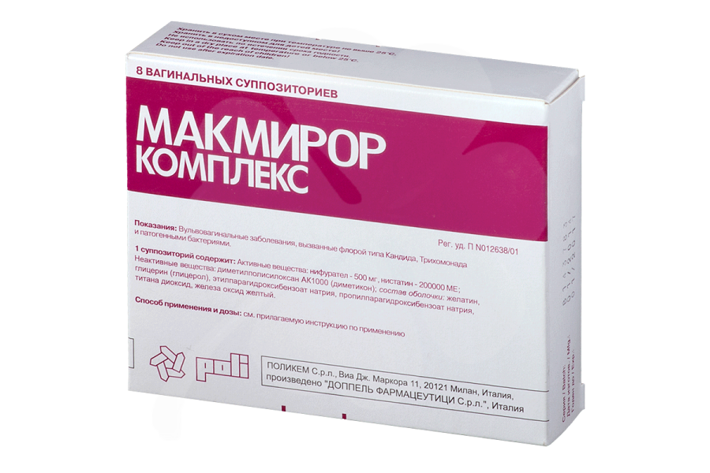
Нифуратель (макмирор) оказывает противопротозойное, противогрибковое и антибактериальное действие. Применяется в форме таблеток для приема внутрь при следующих показаниях:
Вульвовагинальные инфекции, вызванные чувствительными к препарату возбудителями (патогенные микроорганизмы, грибы рода Кандида, трихомонады, бактерии, хламидии).
Пиелонефрит, уретрит, цистит, пиелит и другие заболевания мочевыводящей системы.
Кишечный амебиаз и лямблиоз.
Хронические воспалительные заболевания верхних отделов желудочно-кишечного тракта, ассоциированные с инфекцией Helicobacter pylori.
Для лечения вульвовагинальных инфекций, особенно вызванных смешанной патогенной микрофлорой, применяется в форме вагинальных суппозиториев (макмирор комплекс), в комбинации с полиеновым АБ Нистатином.

Slide 33
Побочные эффекты нитрофуранов:
тошнота, рвота, потеря аппетита, нарушения функции печени;
головная боль, головокружение, астения, нистагм, сонливость; периферическая полинейропатия (включая неврит зрительного нерва), первые симптомы которой - чувство онемения и жжения в ногах, мышечная слабость.
аллергические реакции (кожная сыпь);
антабусоподобное действие.
Противопоказания к применению:
хроническая почечная недостаточность;
цирроз, гепатит;
неврит, полинейропатия;
повышенная чувствительность к препаратам нитрофурановой группы.
беременность, период лактации
возраст до 3 лет (фуразолидон)

Slide 34
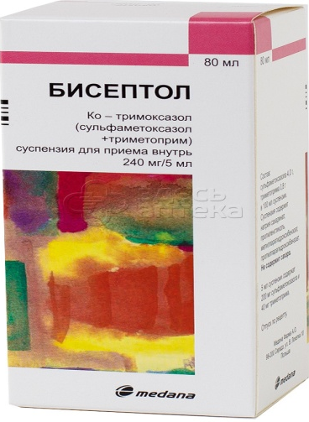
Из группы сульфаниламидов для лечения бактериальных, протозойных инфекций применяют
Ко-тримоксазол (бисеептол)
Комбинированный противомикробный препарат, состоящий из сульфаметоксазола и триметоприма, таблетки, суспензия для приема внутрь.
Сульфаметоксазол, схож по строению с парааминобензойной кислотой, нарушает синтез дигидрофолиевой кислоты в бактериальных клетках, препятствуя включению парааминобензойной кислоты в ее молекулу.
Триметоприм усиливает действие сульфаметоксазола, нарушая восстановление дигидрофолиевой кислоты в тетрагидрофолиевую - активную форму фолиевой кислоты, ответственную за белковый обмен и деление микробной клетки.

Slide 35
Показания:
1.Протозойные инфекции:
малярия (Plasmodium falciparum),
токсоплазмоз (в составе комплексной терапии)
2. Грибковые инфекции:
южноамериканский бластомикоз,
3.Бактериальные инфекции:
инфекции мочеполовых органов: уретрит, цистит, пиелит, пиелонефрит, простатит, эпидидимит, гонорея, мягкий шанкр, венерическая лимфогранулема, паховая гранулема;
инфекции дыхательных путей: бронхит (острый и хронический), бронхоэктатическая болезнь, крупозная пневмония, бронхопневмония, пневмоцистная пневмония;
инфекции ЛОР-органов: средний отит, синусит, ларингит, ангина; скарлатина;
инфекции желудочно-кишечного тракта: брюшной тиф, паратиф, сальмонеллоносительство, холера, дизентерия, холецистит, холангит, гастроэнтериты, вызванные энтеротоксичными штаммами Escherichia coli;
инфекции кожи и мягких тканей: акне, фурункулез, пиодермия, раневые инфекции;
остеомиелит (острый и хронический) и др. бруцеллез (острый),

Slide 36
Противопоказания:
Гиперчувствительность (в т.ч. к сульфаниламидам)
печеночная и/или почечная недостаточность
апластическая анемия, В 12-дефицитная анемия, агранулоцитоз, лейкопения,
беременность, период лактации
детский возраст до 12 лет
Побочные эффекты:
тошнота, рвота, снижение аппетита, диарея, гастрит, боль в животе, головная боль, головокружение, вертиго, судороги, атаксия, парестезия, звон в ушах, увеит, галлюцинации, нервозность; асептический менингит, депрессия, апатия, тремор, периферические невриты, нарушение функции почек, кристаллурия, гематурия, повышение концентрации мочевины, кожный зуд, фотосенсибилизация, сыпь и др.

Slide 37
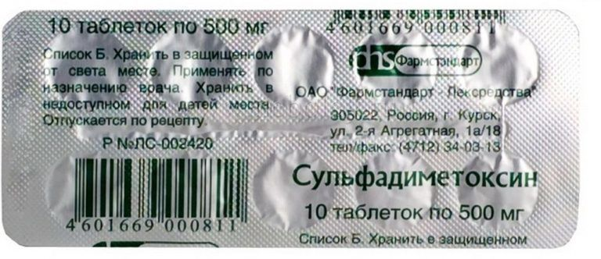
Сульфадиметоксин - антибактериальное средство, производное сульфаниламида. Оказывает длительное действие при приеме внутрь, таблетки.
Показания:
малярии (в составе комплексной терапии)
инфекционно-воспалительные заболевания, вызванные чувствительными к сульфадиметоксину микроорганизмами, в т.ч. ангина, гайморит, отит, бронхит, пневмония, дизентерия, пиодермия, воспалительные заболевания желчевыводящих и мочевыводящих путей, рожистое воспаление, раневые инфекции, трахома;

Slide 38
СРЕДСТВА ЛЕЧЕНИЯ СИФИЛИСА
Сифилис является хроническим заболеванием и относится к венерическим болезням. Прежнее название сифилиса – люэс («французка», галльская болезнь).
Передается половым путем.
Выделяют бытовой сифилис – заражение происходит через общие предметы обихода;
врожденный сифилис – внутриутробная инфекция, передающаяся плоду трансплацентарным путем от больной сифилисом матери.
Возбудителем являются спиралевидные бактерии вида Treponema pallidum (бледная трепонема).

Slide 39
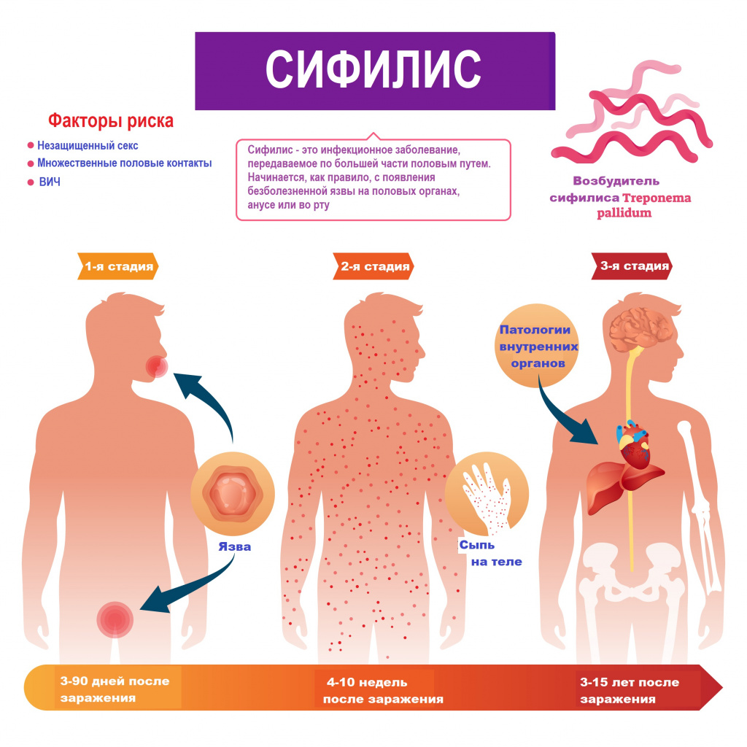
При сифилисе поражаются все органы и системы, начиная с кожных покровов и слизистых оболочек и заканчивая внутренними органами, суставами, костями, нервной и сердечно-сосудистой системой (в зависимости от стадии заболевания).
Инкубационный период в среднем 3-4 недели.

Slide 40
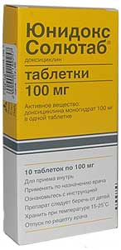
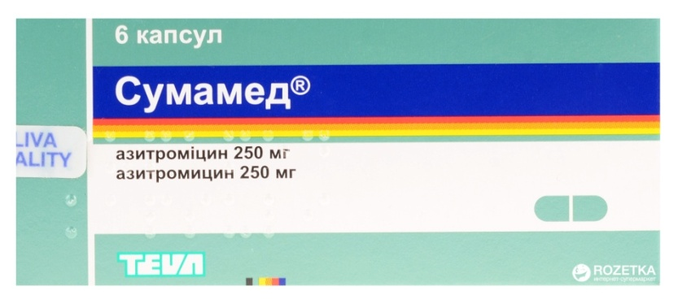
Основные препараты лечения сифилиса
1. природные пенициллины:
Бензилпенициллина натриевая, калиевая, новокаиновая соли;
Бициллин-1
Бициллин-5
2. антибиотики тетрациклинового ряда:
Доксициклин (юнидокс солютаб)
3.антибиотики макролиды:
Азитромицин (сумамед)

Slide 41
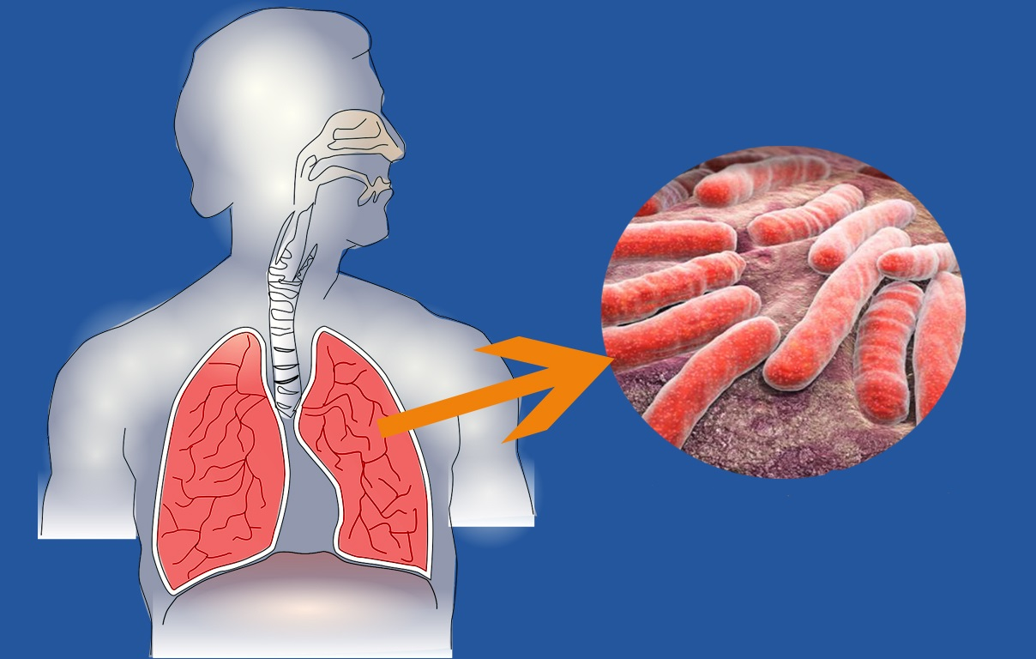
Противотуберкулезные средства
Туберкулез – инфекционное заболевание, вызванное микобактериями туберкулеза, характеризующееся развитием морфологических изменений специфического характера (туберкулезная гранулема, бугорок) в различных органах, преимущественно в легких и сопровождающееся выраженными функциональными нарушениями организма. В развитии туберкулеза большая роль принадлежит иммунологическим процессам.

Slide 42
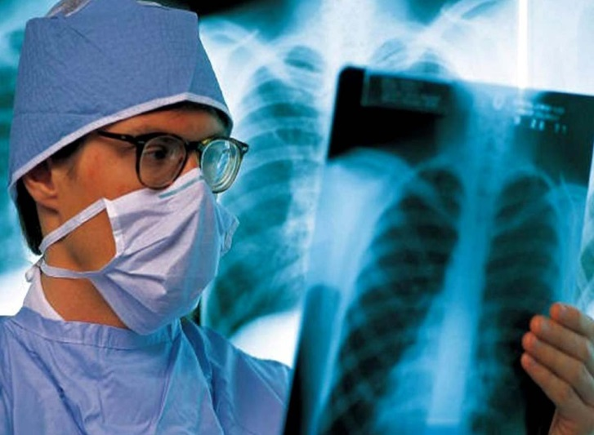
Возбудителем туберкулеза является микобактерии туберкулеза, открытые Кохом в 1882 году, которые относятся к роду Mycobacterium. Микобактерии туберкулеза самые устойчивые из неспороносных форм бактерий, устойчивость объясняется наличием в их оболочке липидов.
Вне живого организма они способны сохранять жизнеспособность в течение многих месяцев. (в высохшей мокроте живут до 10 месяцев).
Источники заражения туберкулезом: больной активной формой туберкулеза, бактерионоситель.

Slide 43
В комплексе медикаментозной терапии туберкулеза основное место занимают химиотерапевтические средства.
При лечении туберкулеза применяют антибиотики широкого спектра действия (в который входят МБ туберкулеза), а также синтетические средства.
Противотуберкулезные средства в основном оказывают бактериостатическое действие.
Однако некоторые препараты в определенных концентрациях дают и бактерицидный эффект.
Микобактерии туберкулеза характеризуются быстрым развитием резистентности к лекарственным средствам. Поэтому выработаны следующие принципы лечения туберкулеза:

Slide 44
Принципы химиотерапии туберкулеза
1.Длительность лечения 12- 18 месяцев.
2. Учитывается индивидуальная переносимость препаратов организмом человека. Практически на все препараты может возникнуть аллергическая реакция, что требует сбора аллергического анамнеза и проведения проб на переносимость, а также побочные явления, которые чаще наблюдаются у больных с заболеваниями печени, ЖКТ, ССС, ЦНС, что требует тщательного обследования пациента.
3. Комбинация 3-4 препаратов.
4. Учитывается чувствительность микобактерий к химиопрепаратам.
5. Учитывается форма туберкулеза.
6. Учитывается предыдущее лечение.

Slide 45
Средства лечения туберкулеза
1.Синтетические противотуберкулезные средства:
Изониазид
Протионамид
Этионамид
Этамбутол
Пиразинамид
2. Антибиотики разных групп:
Рифамбицин
Капреомицин
Канамицин
Стрептомицин
Амикацин
Циклосерин
Кларитромицин
Азитромицин и др.
3. Синтетические противомикробные средства:
Офлоксацин
Ципрофлоксацин
Ломефлоксацин и др.
Выделяют 3 популяции микобактерий туберкулеза, вызывающих разные стадии развития болезни. Поэтому ЛС классифицируют в зависимости от эффективности в отношении той или иной популяции:

Slide 46
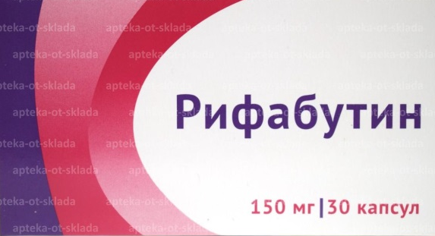
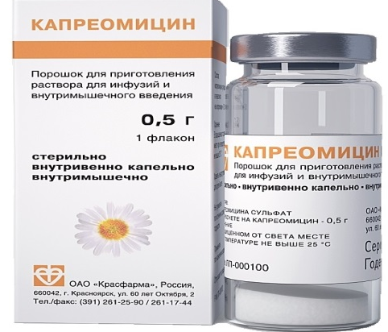
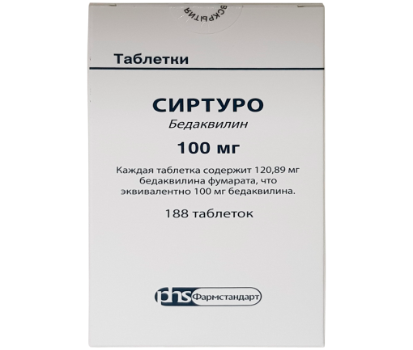
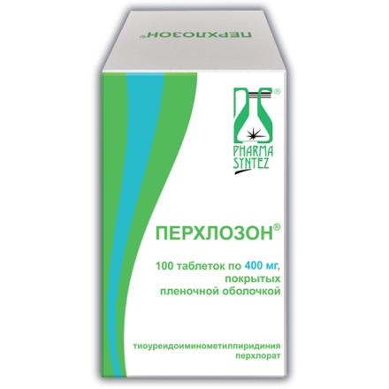
Согласно клиническим рекомендациям МЗРФ по лечению туберкулеза у взрослых от 2020г.
лекарственные препараты, применяемые при химиотерапии туберкулеза, подразделяют на 2 группы:
1) противотуберкулезные препараты первого ряда (основные):
изониазид, рифампицин, рифабутин, рифапентин (рифапекс), пиразинамид, этамбутол, стрептомицин;
2. противотуберкулезные препараты второго ряда (резервные препараты):
Бедаквилин (сиртуро), линезолид, левофлоксацин, моксифлоксацин, спарфлоксацин,
канамицин, амикацин, капреомицин,
тиенам (имипенем + циластатин), меропенем, циклосерин, теризидон, протионамид, этионамид, аминосалициловая кислота, тиоуреидоиминометилпиридиния перхлорат (перхлозон).

Slide 47
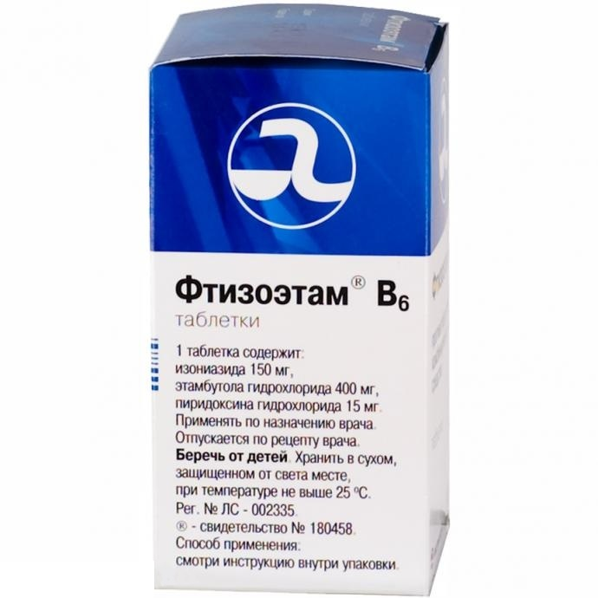
Для химиотерапии туберкулеза широко применяют комбинированные препараты:
2 компонентные:
Фтизопирам:
0,15 г изониазида и 0,5 г пиразинамида.
Фтизоэтам:
0,15 г изониазида и 0,4 г этамбутола
Рифинаг -150
рифампицина 150 мг и изониазида 100 мг
Рифинаг-300
рифампицина 300 мг и изониазида 150 мг

Slide 48
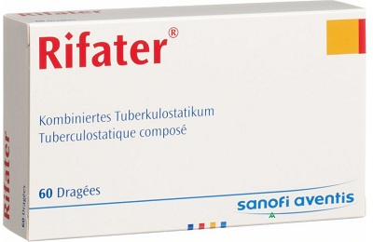
3 компонентные:
Рифакомб:
Рифампицин 150 мг
Изониазид 100 мг
Пиридоксина гидрохлорид 10 мг
Рифатер:
Рифампицина 120 мг
Изониазида 50 мг
Пиразинамида 300 мг

Slide 49
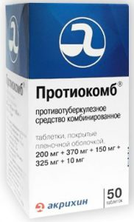
5 компонентные:
Протиокомб, Ломекомб
Ломекомб содержит:
ломефлоксацина гидрохлорид 200 мг
пиразинамид 370 мг
этамбутола гидрохлорид 325 мг
изониазид 135 мг
пиридоксина гидрохлорид 10 мг
Протиокомб содержит:
ломефлоксацина гидрохлорида 200 мг
пиразинамид 370 мг
этамбутола гидрохлорид 325 мг
протионамид 150 мг
пиридоксина гидрохлорид 10 мг

Slide 50
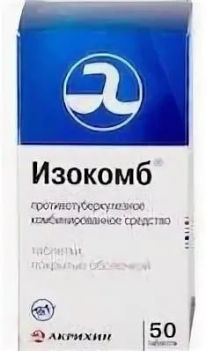
Изокомб
изониазид – 60 мг,
рифампицин – 120 мг,
пиразинамид – 300 мг,
этамбутола гидрохлорид – 225 мг,
пиридоксина гидрохлорид – 20 мг

Slide 51
Спасибо за внимание!

